Slide 1
ÖZEL-KAMU KURUM VE KURULUŞLARIMIZIN GELİŞMESİNİ ENGELLEYEN GİZLİ TEHLİKE!
Bu çalışmamı tüm ‘‘SESSİZ ÇIĞLIKLARA’’ hediye ediyorum.
HAZIRLAYAN: ECZACI ALAADDİN GÜLER

Slide 2
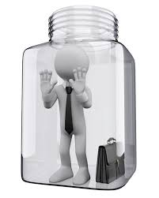

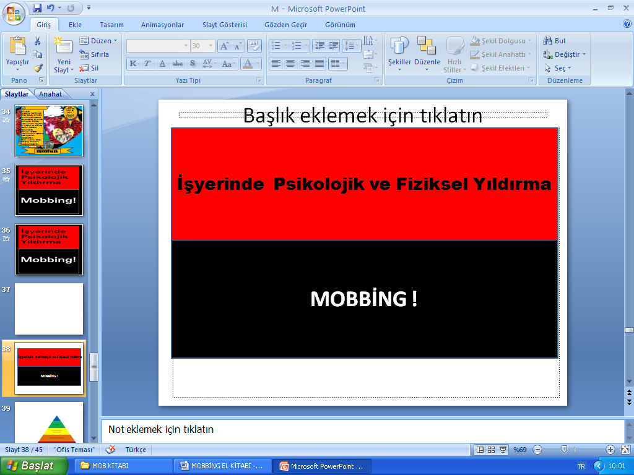
MOBBİNG NEDİR ?
BU ÇALIŞMAYI İZLERKEN KENDİ ÇALIŞMA HAYATINIZA AİT BİR KESİT İLE KARŞILAŞACAKSINIZ!
Latince "mobile vulgus" ‘‘kararsız kalabalık’’kelimesinden gelmektedir. Mobile: Akışkan,kolay değişen,kararsız
Vulgus: Halk ,kalabalık
İngilizce mob: Topluca saldırmak,toplanmak, kalabalık, izdiham,ayaktakımı,çete,anlamlarına karşılık gelmektedir.
Çünkü; Her çalışan ya mobbing uygulayıcısıdır, ya mobbing mağdurudur,yada mobbing izleyicisidir.
MOBBİNG: Bir işyerinde kişi yada kişilerin elde ettikleri konumlarını kaybetmemek için kendilerine rakip olarak gördükleri kişi yada kişilere karşı sistemli bir şekilde uyguladıkları , iş yerinden yıldırma ve uzaklaştırma faaliyetleridir.

Slide 3
ÇEŞİTLİ ÜLKELERE AİT İŞYERİ MOBBİNG MAĞDURLARI YÜZDE ORANLARI
ÜLKE ADI | ERKEK MAĞDURLAR % | KADIN MAĞDURLAR % | TOPLAM %
Fransa | 11,2 | 8,9 | 20,1
Amerika Bir.Devl. | 6,1 | 11,8 | 17,9
Polonya | 8,7 | 4,1 | 12,8
İngiltere | 3,2 | 6,3 | 9,5
Afrika | 3,2 | 4,3 | 7,5
Kırgızistan | 2,5 | 3,4 | 5,9
Rusya Federasyonu | 3,2 | 2,4 | 5,6
Endonezya | 2,3 | 1,9 | 4,2
Ermenistan | 1,7 | 0,9 | 2,6
Romanya | 0,4 | 0,5 | 0,9
Arnavutluk | 0,4 | 0,4 | 0,8
Macaristan | 0,6 | 0,0 | 0,6
KAYNAK:Antonio Ascenzi ve Gian Luigi Bergagio (2000), II Mobbing, II Marketing Sociale Come Strumento per Combatterlo

Slide 4
Kütahya ilinde kamu alanında hizmet veren iki hastanede yapılan mobbing araştırma sonucunda iki kurumda toplam % 29,8 oranında mobbing mağdurunun olduğu görülmüştür.
Tablo 4.3.1. Ankete Katılan Çalışanların Mobbing Mağduru Olmalarına Göre Dağılımı
MAĞDUR | FREKANS(KİŞİ) | %
Evet | 36 | 29,8
Hayır | 75 | 62
Emin değilim | 10 | 8,2
TOPLAM | 121 | 100
KAYNAK:Mobbing’in Örgütsel Bağlılık Üzerine Etkisini Belirlemeye Yönelik Bir Araştırma Derya ERGUN ÖZLER* Ceren GİDERLER ATALAY** Meltem DİL ŞAHİN *** Dumlupınar Üniversitesi Sosyal Bilimler Dergisi Sayı 22 Aralık 2008

Slide 5
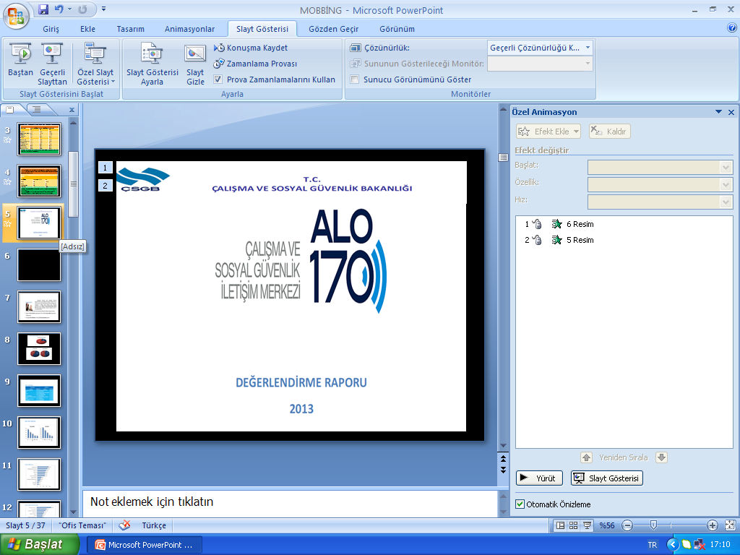

Slide 6
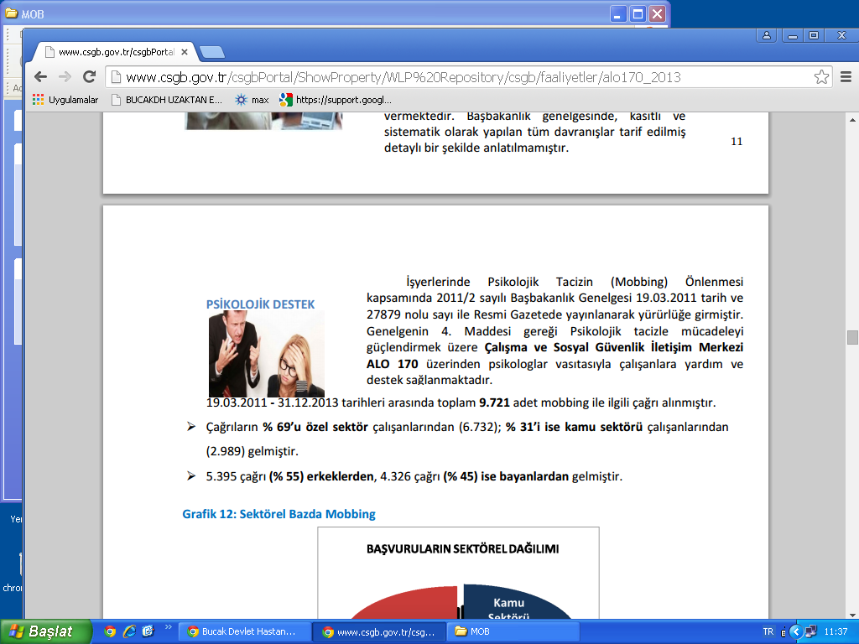

Slide 7
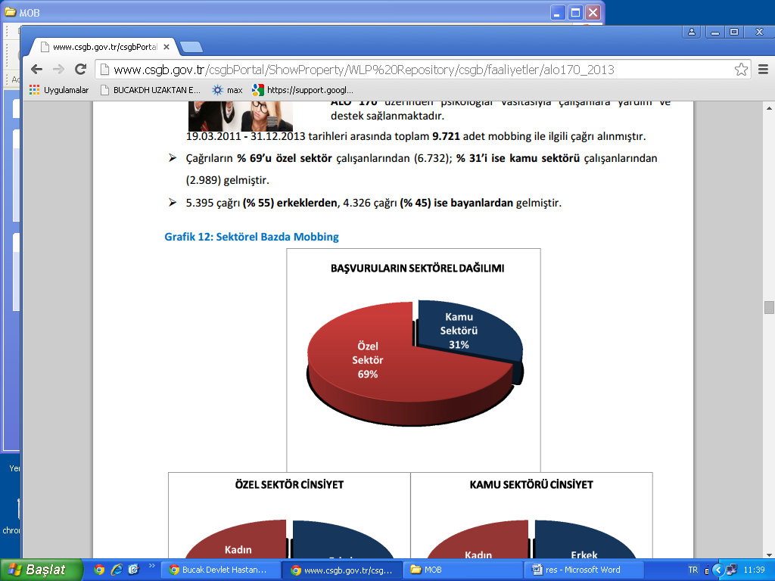
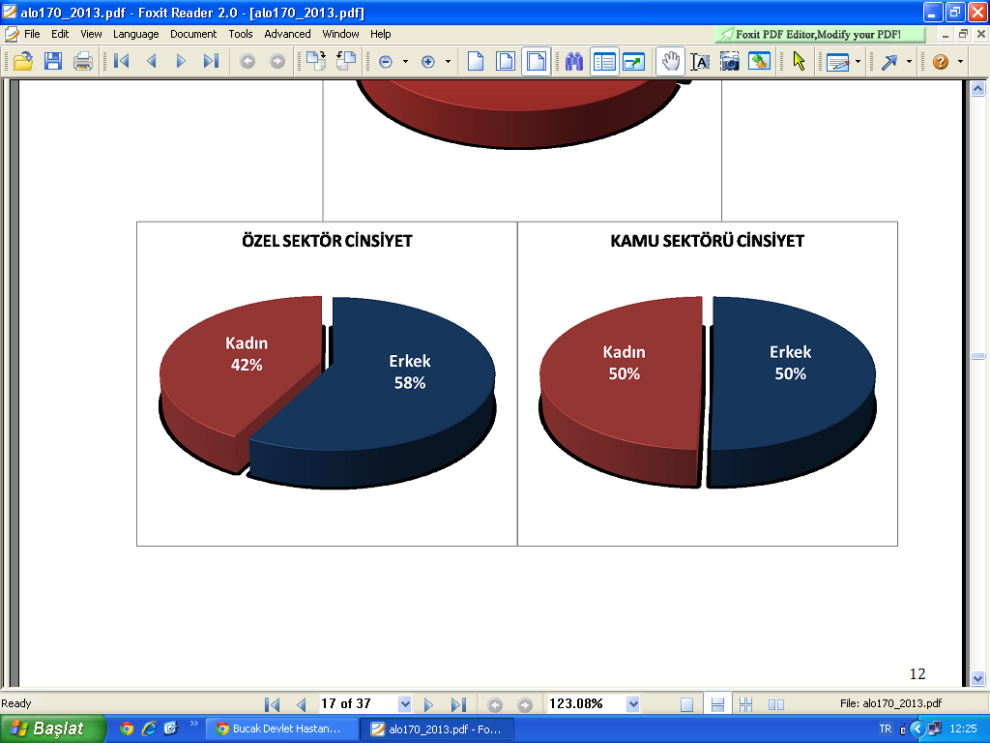

Slide 8
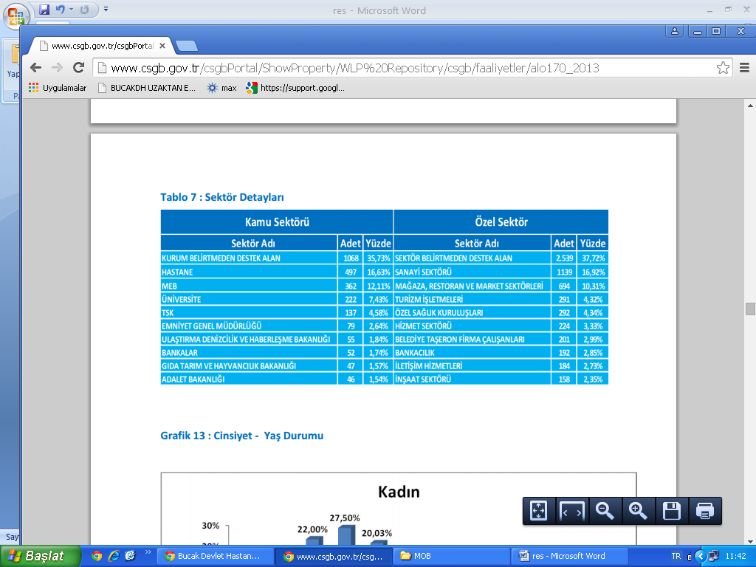

Slide 9
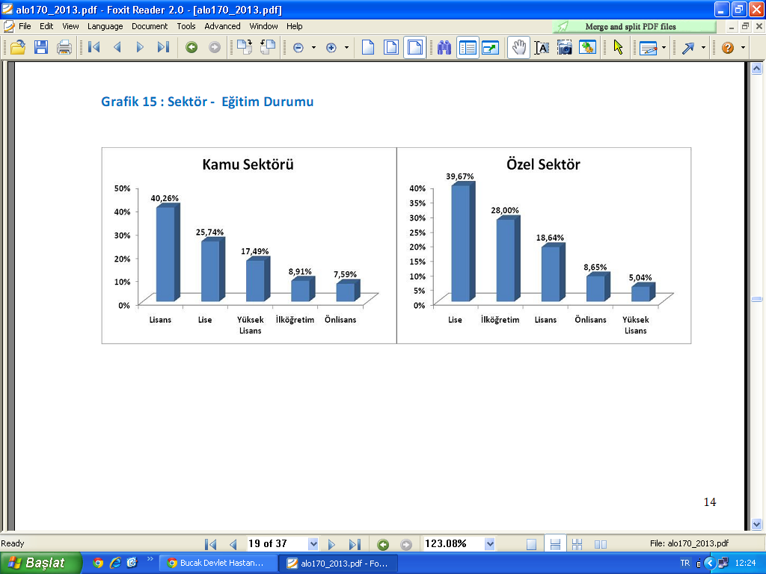

Slide 10
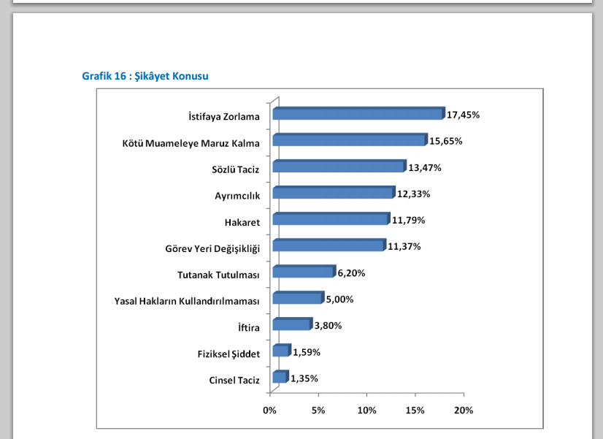

Slide 11
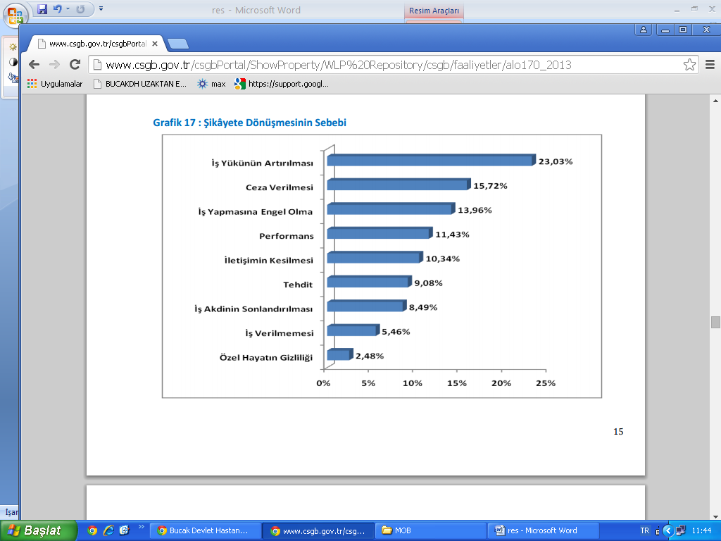

Slide 12
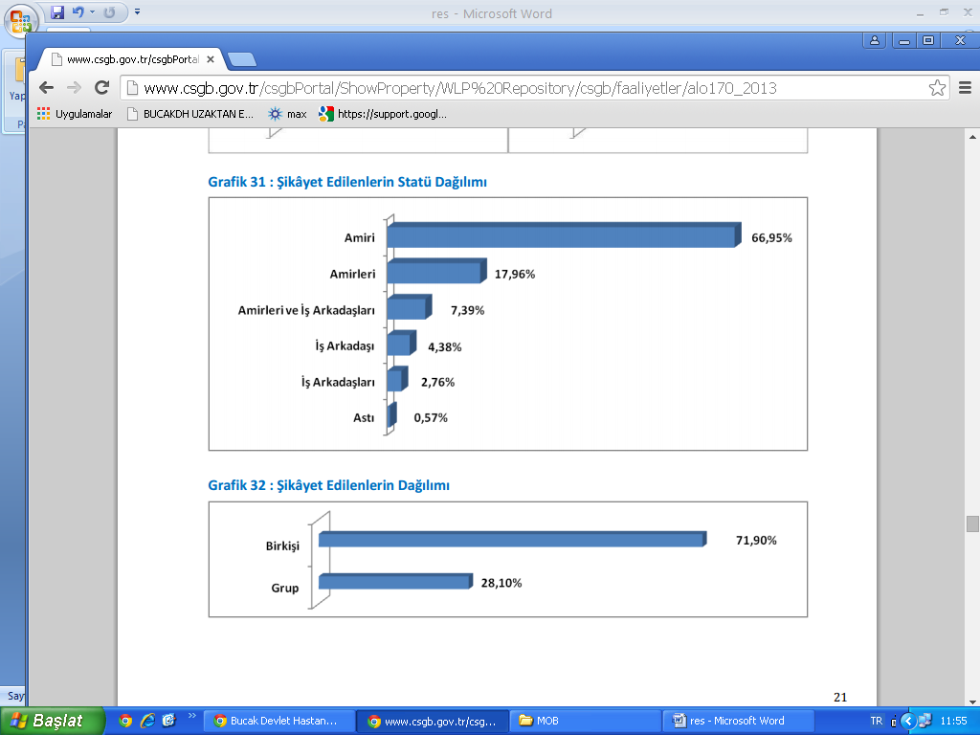
KAYNAK:ALO 170 ÇALIŞMA VE SOSYAL GÜVENLİK İLETİŞİM MERKEZİ DEĞERLENDİRME RAPORU 2013

Slide 13
MOBBİNG SÜRECİ KİMLERDEN OLUŞUR?
MOBBİNG UYGULAYICILARI
MOBBİNG MAĞDURLARI
MOBBİNG İZLEYİCİLERİ
A)Asıl Mobbing Uygulayıcısı (Mağduru kendisine rakip olarak algılayan personel)
B)Yardımcı Mobbing Uygulayıcıları (Mağdurun iş arkadaşları, idari personel, diğer çalışanlar )

Slide 14



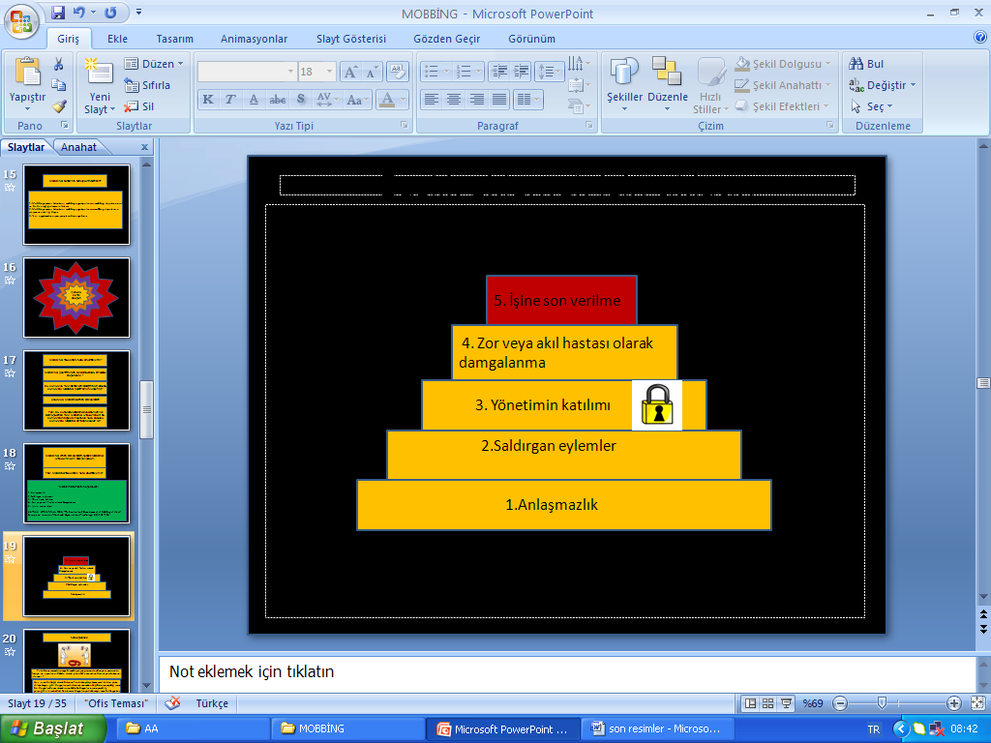
MOBBİNG SÜRECİNİN GENEL ÖZELLİKLERİ NELERDİR?
1.Tek bir hedefi vardır.(Rakip olarak algılanan personeli işten uzaklaştırmak) 2.Süreklilik arz eder.(Hedeflenen şeye ulaşılıncaya kadar devam eder.) 3.Orantısız güç söz konusudur. 4.Mobbing süreci hiçbir engel tanımaz.
5.Tüm mobbing uygulamalarının aşamaları aynıdır.

Slide 15
MOBBİNG SÜRECİ NEDEN ENGELLENEMEZ?
1.Mobbing süreci tam olarak anlaşılamadığı için kötü-iyi, güçlü- zayıf mücadelesi gibi algılanmaktadır,yani bir işyerinde kötü kişilikli başkalarını küçük gören,onları ezmeye çalışan,onların çalışmalarını engelleyen çalışanların, iyi kişilikli çalışkan, dürüst, zeki, sempatik çalışanlarla yaptığı mücadele olarak algılanmaktadır. Çalışan kişilerin kötü-iyi, güçlü -zayıf gibi özelliklerine odaklanıldığı için mobbingin gerçek sebebi farkında olmadan gözden kaçırılmaktadır.
2.Yönetim birimi mobbinge katılmak zorunda kalacağı için mobbingi sahiplenmek zorunda kalır. Bu nedenle dahil olduğu bir süreci engelleyemez.
3.Asıl mobbing uygulayıcıları kendilerini gizledikleri için bu kişilerin mobbingle ilgili faaliyetleri ispatlanamaz,dolayısıyla bu kişiler cezalandırılamazlar,bunun sonucunda mobbing her şartta devam eder.
4.Mobbingi engellemek isteyen kişiler mağdur durumuna düşürülürler,bu nedenle hiç kimse mobbing sürecini engellemeye çalışamaz.
5.Çoğu insan mobbingin yönetim biriminden kaynaklandığını düşünür,bu bir algı yanılmasıdır.Evet mobbing ile ilgili yapılan çalışmalara bakıldığında mağdurların en çok yönetim(idare) biriminden şikayetçi oldukları görülmektedir,fakat gerçekten mobbing yöneticilerden mi kaynaklanmaktadır?

Slide 16
MOBBİNG SÜRECİNİN SONUÇLARI NELERDİR?
1.Mobbinge maruz kalanların , mobbing uygulayıcılarının ,mobbing izleyicilerinin ruh ve beden sağlığı olumsuz etkilenir. 2.Mobbinge maruz kalanların , mobbing uygulayıcılarının,mobbing izleyicilerinin çalışma verimliliği düşer. 3.Yeni uygulamaların,yeni projelerin önü engellenir. 4.İşyerinin (kurumun) gelişmesi engellenir. 5.Toplumun huzuru ve kişilik yapısı bozulur.

Slide 17
KAMU KURUM VE KURULUŞLARIMIZIN
GELİŞMESİ ENGELLENİR.
YARINLARIMIZ TEHLİKEYE GİRER!
YENİ UYGULAMA VE PROJELER ENGELLENİR.
HUZUR ORTADAN KAYBOLUR,TOPLUMUN KİŞİLİK YAPISI BOZULUR.
MADDİ KAYIPLAR OLUŞUR
İŞ GÜCÜ KAYBI OLUŞUR

Slide 18
MOBBİNG TEHLİKESİNİ NASIL ÖNLEYEBİLİRİZ ?
MOBBİNG ŞİKAYETİNİN EN SIK GÖRÜLDÜĞÜ BİR KURUM DÜŞÜNELİM
BU KURUMUN TÜM İDARECİLERİ DEĞİŞTİRİLMİŞ OLSA BU KURUMDA MOBBİNG ŞİKAYET ORANI AZALIRMI?
AZALMAZ, MOBBİNG AYNEN DEVAM EDER
PEKİ BU KURUMDA MOBBİNG MAĞDURLARI İLE GÖRÜŞÜLEREK TÜM MOBBİNG UYGULAYICILARI BU KURUMDAN BAŞKA BİR KURUMA NAKİL OLSA,BU KURUMDA MOBBİNG ORTADAN KALKAR MI?

Slide 19

MOBBİNG AYNEN DEVAM EDER,SADECE MOBBİNG UYGULAYICILARI DEĞİŞMİŞ OLUR.
PEKİ MOBBİNG TEHLİKESİNİ NASIL ÖNLEYEBİLİRİZ?
‘‘MOBBİNG SÜRECİNİN AŞAMALARI
1.Anlaşmazlık
2.Saldırgan eylemler
3. Yönetimin katılımı
4. Zor veya akıl hastası olarak damgalanma
5. İşine son verilme ’’
KAYNAK: LEYMANN, H., 1996, "The Content and Development of Mobbing at Work" European Journal of Work and Organizational Psychology, 5(2), 165 -185.’’
EĞER MOBBİNG UYGULAYICILARININ NEDEN MOBBİNG YAPMAK İSTEDİKLERİNİ, GÜÇLERİNİ NEREDEN ALDIKLARINI, İDARECİLERİN NEDEN MOBBİNGE KATILMAK ZORUNDA KALDIKLARINI ANLAYABİLİRSEK ÇÖZÜMÜDE BULABİLİRİZ.
ASLINDA HERŞEY MOBBİNG SÜRECİNİN AŞAMALARINDA GİZLİDİR.
ŞİMDİ HEP BİRLİKTE MOBBİNG SÜRECİNİN AŞAMALARINI DERİNLEMESİNE ANALİZ EDELİM Mİ?

Slide 20

5. İşine son verilme
4. Zor veya akıl hastası olarak damgalanma
3. Yönetimin katılımı
2.Saldırgan eylemler
1.Anlaşmazlık

Slide 21
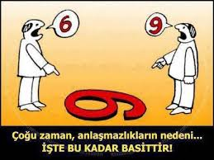
1.ANLAŞMAZLIK
Peki, birim sorumlusu veya birimde çalışan personel neden yeni personelin tavsiye ve uyarılarını dikkate alarak işlerin daha verimli ve düzenli yürütülmesini istemez ?
Anlaşmazlık nasıl başlar?
Anlaşamayan bu iki kişinin yerlerinin(statülerinin) bir anlığına değiştiğini düşünelim, roller değişecek ama anlaşmazlık yine devam edecektir. Çünkü bu tabloda bir kişi elde ettiği konumunu kaybetmemek için mücadele verirken,diğer kişi ise kendi haklarını,kurum haklarını ve bildiği doğruları savunmak için mücadele edecektir. Bir problemi çözmenin en etkili yolu empati yapmaktır. Şimdi empati zamanı ,kendinizi bu iki kişinin yerine koyarak şu soruya cevap verin.
Her insanda doğal olarak bulunan hırs,kıskançlık,çekememezlik ,ikinci plana atılma kaygısı gibi duyguları yok etmemiz mümkün değildir,insan yaşadığı sürece bu duygularda var olmak zorundadır,bu duygular insanın yaradılış gerçeğidir.İnsanlardaki bu olumsuz duyguları yok edemeyiz ama bu duyguların ortaya çıkmasını ve insan faaliyetlerine yansımasını engelleyebiliriz. (ROTASYON UYGULAMASI bize bu konuda yardımcı olacaktır.)
Çalışma birimine yeni bir personel görevlendirildiğini düşünelim,yeni personel çalışmaya başladığı birimde bulunan birim sorumlusu ve diğer çalışan personellerden daha bilgili ve daha becerikli ise yeni personel bu bilgi ve tecrübe birikimini yeni işyerinde bulunan personelle paylaşarak işlerin daha düzenli ve verimli yürütülmesini ister. Çalışma biriminde yapılan hatalı faaliyetlerin yapılmaması gerektiğini belirtir.
Birim sorumlusu yada birimde çalışan personel ,yeni personelin bu tavsiye ve uyarıları üzerine;Bu birimde çalışma koşullarının bu şekilde olduğunu,kendisinin de bu düzene uyum sağlaması gerektiğini yeni personele bildirir.
Bu durumda yeni personel için üç seçenek vardır. 1. Bu çalışma biriminden (kurumdan) ayrılmak
2.Çoğu şeyi görmezden gelerek yeni çalışma düzenine ! Uyum sağlamak
3.Doğru bildiği şeylerden taviz vermeyerek ,hem kendi haklarını hem de kurum haklarını savunmak. Eğer üçüncü şık tercih edilmiş ise mobbing süreci başlamış demektir.
Çünkü; yeni personeli kıskanır,onu kendisine rakip olarak görür,yeni personelin kendisini gölgede bırakacağını düşünür,ikinci plana atılmak istemez.
‘‘MOBBİNGİN KAYNAĞI: Adams işyerindeki mobbing’in en çarpıcı kaynağının, kişisel hırs, çekememezlik, kıskançlık vb. duyguların olduğunu belirtmektedir.’’
KAYNAK: ADAMS, A., 1992, Bullying at Work. How to Confront and Overcome it. Virago Press, London.
SİZCE BU İKİ KİŞİDEN HANGİSİ HAKLI?

Slide 22

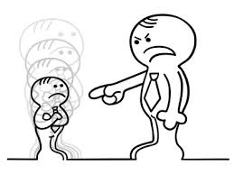

2.SALDIRGAN EYLEMLER
SALDIRGAN EYLEMLERİN AMACI NEDİR?
‘‘MOBBİNG;Çalışanlara manevi baskı uygulayarak veya onları hataya sevk ederek kendi konumunu güçlendirmeye çalışmak ve rakiplerinden kurtulmak.’’
KAYNAK: BAYKAL, A. N., 2005, Yutucu Rekabet, Sistem Yayıncılık, İstanbul
Yeni göreve başlayan personel artık hedeftedir,çünkü rakip olarak görülmektedir.Bir an önce çalışma ortamından uzaklaştırılması için saldırgan eylemler birim sorumlusu ve çalışma arkadaşları tarafından başlatılır.Yalan,iftira,baskı,kışkırtma ve hilelerden faydalanılarak kurumda çalışan diğer personelin bu yeni personele karşı tavır koyarak saldırgan eylemlere katılması sağlanır.
‘‘MOBBİNG; İşyerinde, bir veya birkaç kişi tarafından diğer bir kişiye yönelik olarak, sistemli bir şekilde düşmanca ve ahlakdışı bir iletişim kullanılarak uygulanan bir nevi psikolojik terördür. ’’
KAYNAK:LEYMANN, H., 1990, Mobbing and Psychological Terror at Workplaces. Violence and Victims, 120
Amaç;Yeni personeli hata yapmaya sevk etmek , onu diğer personelle kavgalı hale getirerek çalışamaz hale getirmek ve sorunun yeni personelden kaynaklandığını ispatlayarak! Onu çalışma ortamından uzaklaştırmak.

Slide 23




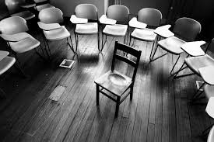

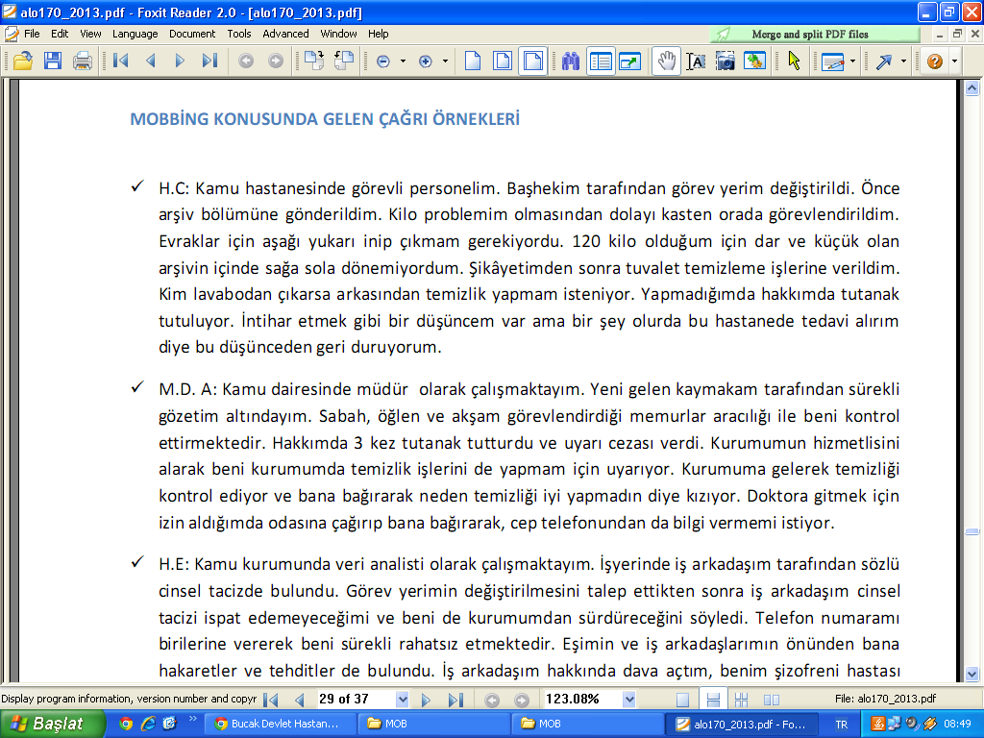

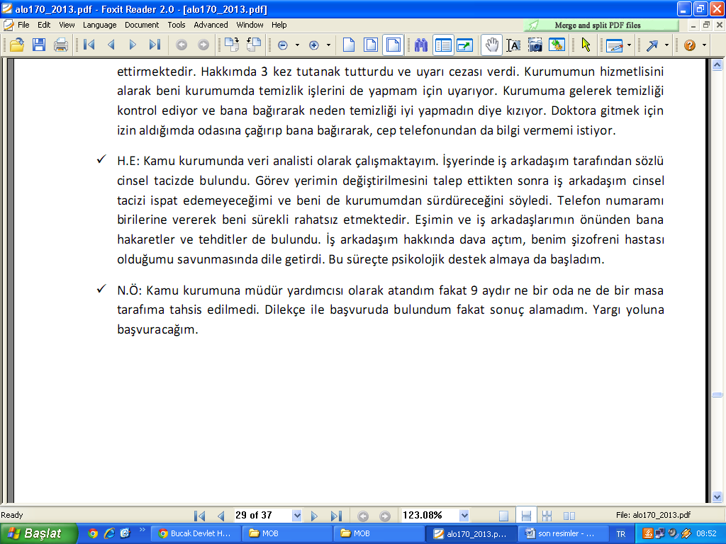
3.YÖNETİMİN KATILIMI
Eğer bu kilit açılırsa(yönetimin mobbing’e katılması sağlanırsa) mobbing süreci hızlanır,yaptırımlar başlar,mobbing mağdurunun eli kolu bağlanmış olur.
Yönetim(idare) mobbing sürecinde kilit rolünü üstlenir.
ALTERNATİFSİZLİK (BİRİMDE TÜM İŞLERİN SÜREKLİ BİR KİŞİNİN KONTROLÜNDE YÜRÜTÜLMESİ) MOBBİNG SÜRECİNDE ANAHTAR ROLÜNÜ ÜSTLENİR .BU ANAHTAR KULLANILARAK KİLİT AÇILIR.
Yönetimin önünde iki tercih vardır. 1.Kurumda işlerin aksamasını göze almak (Kötü) 2.Mobbing’e dahil olmak (Kötünün iyisi)
Yönetim(idare) kötünün iyisini tercih etmek zorunda kalarak mobbing’e dahil olur.
YÖNETİM MOBBING SÜRECİNE NEDEN KATILMAK ZORUNDADIR ?
Tüm idareciler çalıştıkları kurumda işlerin düzenli ve problemsiz olarak yürütülmesini isterler.Mobbing uygulayıcıları çalıştıkları birimde problemlerin çıkmasına zemin hazırlayarak yeni personeli sürekli idareye şikayet ederler.Yeni personel her ne kadar kendi haklılığını idareye anlatsada,idarede mobbing sürecine katılmak zorundadır.
Çünkü; O birimde tüm işler bir kişinin kontrolünde yürütülmektedir,o kişi birimden ayrılmış olsa o birimin işlerini organize edecek ikinci bir kişi yoktur.Mobbing uygulayıcıları güçlerini alternatiflerinin olmamasından alırlar.Bu nedenle kesinlikle rakiplerinin(alternatiflerinin) olmasını istemezler.Yeni gelen personele yapılacak işlerin sadece bir kısmını gösterirler.O birimde tüm kontrolün kendi ellerinde olmasını isterler.(ROTASYON UYGULAMASI bir birimde her personeli her işi yapabilir hale getirerek alternatifsizlik durumunu ortadan kaldıracaktır.)
Bir kurumda,kurumu oluşturan birimler arasında sıkı bir bağlantı vardır,her hangi birimde işler aksarsa tüm birimler bundan olumsuz etkilenir.Hiç bir idareci işlerin aksamasını göze alamaz.Ayrıca idare mobbıng uygulayıcılarını başka birimlerde görevlendirerek,mobbıng maduru personeli işleri organize etmek için görevlendirmiş olsa,mobbıng maduru personel bir süre sonra yeni gelen personele mobbıng uygulayacaktır.(Çünkü kıskançlık,hırs,çekememezlik,ikinci plana atılma kaygısı tüm insanlar için geçerli duygulardır.)
Yönetimin mobbinge katılımı ile süreç hızlanır,yeni gelen personel en küçük hatasında idareye çağrılır,hakkında tutanak tutulur,iş yükü artırılır,önüne engellerler çıkarılır,çalışmaları ve projeleri engellenir, verilen görev sebep belirtilmeden geri alınır,uyarı ve kınama cezaları verilir,mesleği ile ilgisi olmayan küçük düşürücü işler verilir yada hiçbir iş verilmeyerek personelin boş oturması sağlanır.(Bir personele verilebilecek en ağır cezada budur,bu cezada mağdura şu anlatılmak istenir ‘‘Sen o kadar değersizsin ki sana hiçbir görevi layık görmüyoruz.’’)
Mobbing mağdurunun (Yeni personelin) tüm yaşadığı haksızlıkları daha üst idari birimlere bildirmesi , bu kişiye karşı yapılan mobbing’i daha da şiddetli hale gelmesine sebep olur.Ayrıca mobbbing mağduru hakkında yönetim tarafından tutulan tutanaklar ve verilen cezalar gösterilerek mobbing mağduru suçlu olarak gösterileceği için üst yönetim kademeleride mobbinge engel olamaz.
KAYNAK:ALO 170 ÇALIŞMA VE SOSYAL GÜVENLİK İLETİŞİM MERKEZİ DEĞERLENDİRME RAPORU 2013

Slide 24
3.YÖNETİMİN KATILIMI
Eğer bu kilit açılırsa(yönetimin mobbing’e katılması sağlanırsa) mobbing süreci hızlanır,yaptırımlar başlar,mobbing mağdurunun eli kolu bağlanmış olur.
Yönetim(idare) mobbing sürecinde kilit rolünü üstlenir.
Mobbing mağdurunun yargı yoluna başvurması mobbing mağduruna verilen haksız disiplin cezalarını yada işten çıkarılma cezasını ortadan kaldırabilir,hatta mağdur manevi tazminatta alabilir,fakat bu durum mağdura uygulanan mobbingi ortadan kaldırmaz.Mobbing daha da şiddetlenerek mağdura uygulanır,mağdurun çalışma koşulları daha da zor hale getirilir. Çünkü mobbing sürecinde nihai hedef mobbing mağdurunu işten uzaklaştırmaktır. Hiç bir mobbing uygulaması nihai hedefine varmadan sonlandırılmaz.

Slide 25
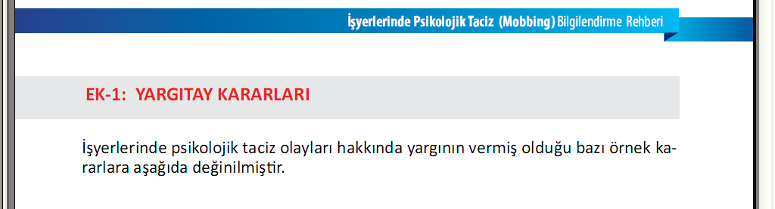

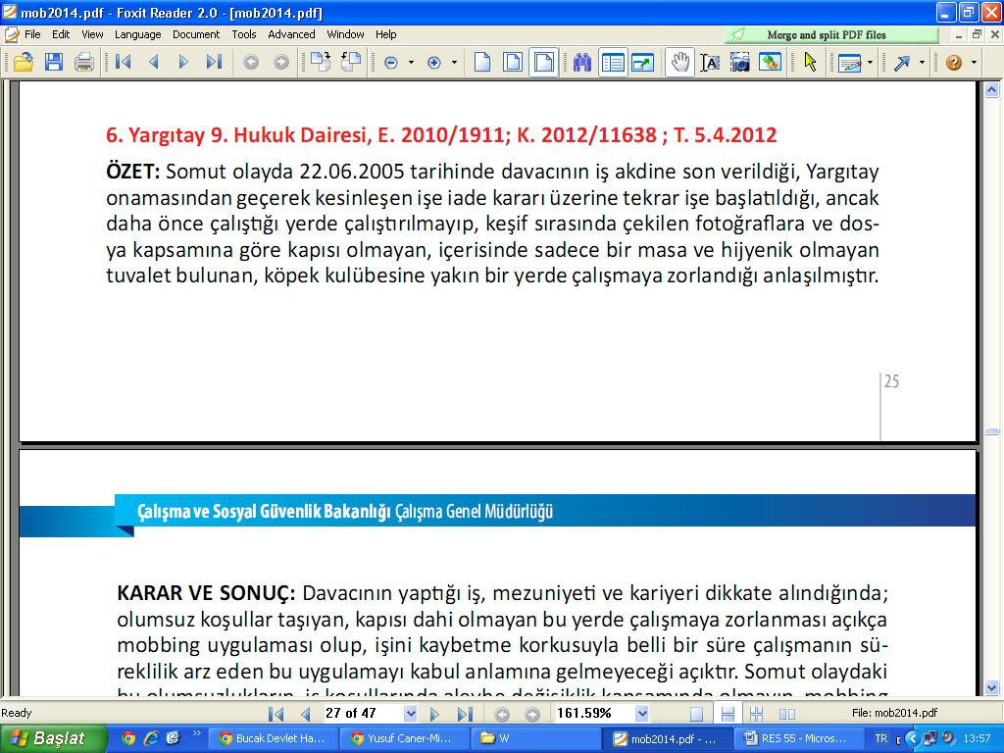
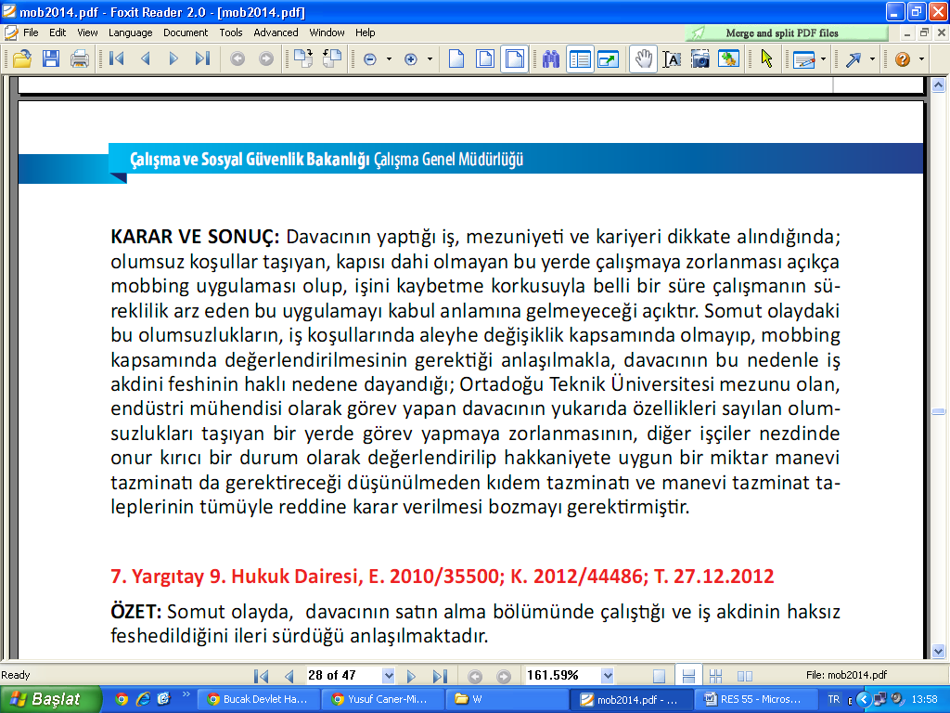

Slide 26
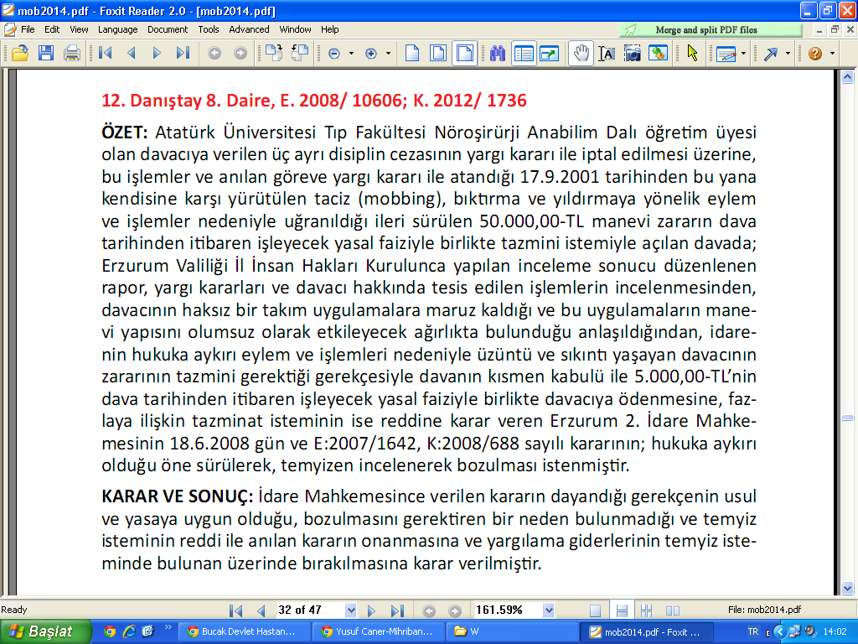
KAYNAK:ÇSGB İŞYERLERİNDE PSİKOLOJİK TACİZ(MOBBİNG) BİLGİLENDİRME REHBERİ 2014

Slide 27

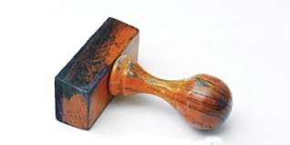

4.ZOR VEYA AKIL HASTASI OLARAK DAMGALANMA
Mobbing mağduru(yeni personel) yaşadığı olaylardan dolayı ruhsal ve bedensel olarak çöküntü halindedir,artık o yalnızlaştırılmış,agresifleştirilmiş,problemli insan,zor insan yada akıl hastası olarak damgalanmıştır.Artık çalışma ortamında o yokmuş gibi davranılmaya başlanılmıştır.Mobbing mağduru artık ‘‘SESSİZ BİR ÇIĞLIK’’ tır.

Slide 28

5.İŞİNE SON VERİLME
SONUÇ KAÇINILMAZDIR!
Mobbing mağduru kıskançlık,çekememezlik duygularının yerini kin,nefret,intikam duygularının aldığını ve mobbing uygulayıcılarının hiçbir engel tanımadığını görerek bu durumun devam etmesinin ruh ve beden sağlığına daha çok zarar vereceğini düşünür,çalışma ortamından ayrılır. Bu iki şekilde olabilir ya istifa eder,yada tayin edilmesini ister.(Sağlık kurumlarında tayin istenebilmesi için çalıştığı yerde 2 yıl çalışma zorunluluğu vardır.)
Mobbing mağduru başka bir yere tayin olunca yeni işyerinde yine üç seçenekle karşılaşır, üçüncü seçeneği yine seçerse aynı mobbing döngüsü tekrar başlar.Farklı olan sadece mobbing uygulayıcılarının başka kişiler olmasıdır.
Mobbing uygulayıcılarını suçlamak,onları cezalandırmak,görev yerlerini değiştirmek mobbingi ortadan kaldırmaz.Çünkü mobbingin temeli kıskançlık,hırs,çekememezlik, ikinci adam olma kaygısı,gibi olumsuz duygulara dayanır.Bu olumsuz duygular her insanda mevcuttur ,sadece yeri ve zamanı gelince ortaya çıkarlar .Biz bu olumsuz duyguları yok edemeyiz ama bu duyguların ortaya çıkmasını ve insan faaliyetlerine yansımasını bazı uygulamalarla engelleyebiliriz.

Slide 29

MOBBİNG OLUŞMASINI ENGELLEYEN UYGULAMALAR
ROTASYON
UYGULAMASI
YETKİLİLİK UYGULAMASI
MERKEZİ ELEKTRONİK ÇALIŞAN MEMNUNİYETİ ANKETİ UYGULAMASI
MOBBİNG ÖLÇÜM
UYGULAMASI
İDARİ BİLİMLER UYGULAMASI
ROTASYON UYGULAMASI:
Birimlerde yapılan işler gruplandırılır, personel belirli zaman aralıklarında(1 ay-3 ay-6 ay vb.) iş değişimi yapar.Eğer aynı işi yapan birimler(Örneğin hastanelerde poliklinikler,servisler vb.) mevcut ise personel belirli zaman aralıklarında bu birimlerde dönüşümlü görev yapar.(Örneğin dahiliye servisinde 3 ay çalışan hemşire hariciye servisinde çalışmaya başlar,bu şekilde bir rotasyon döngüsü oluşturulur.)
Ayrıca her birimde birim sorumlusu ,birim kalite sorumlusu,birim eğitim sorumlusu arasında rotasyon döngüsü mevcuttur.
ECZANE BİRİMİ İÇİN GÖREV DÖNGÜSÜ
SERVİSLER İÇİN GÖREV DÖNGÜSÜ
BİRİM SORUMLUSU
BİRİMKALİTE SORUMLUSU
BİRİM EĞİTİM SORUMLUSU
POLİKLİNİKLER İÇİN GÖREV DÖNGÜSÜ
İLAÇ ONAY EKİBİ
İLAÇ HAZIRLAMA EKİBİ
KLİNİK ECZACILIK EKİBİ
ECZANE KALİTE EKİBİ
İLAÇ TEDARİK EKİBİ
A HEMŞİRESİ
DAHİLİYE SERVİSİ
A HEMŞİRESİ
HARİCİYE SERVİSİ
A HEMŞİRESİ
NÖROLOJİ SERVİSİ
A HEMŞİRESİ
ÜROLOJİ SERVİSİ
A HEMŞİRESİ ÇOCUK SERVİSİ
A TIBBİ SEKRETERİ DAHİLİYE POLİKLİNİĞİ
A TIBBİ SEKRETERİ HARİCİYE POLİKLİNİĞİ
A TIBBİ SEKRETERİ NÖROLOJİ POLİKLİNİĞİ
A TIBBİ SEKRETERİ ÜROLOJİ POLİKLİNİĞİ
A TIBBİ SEKRETERİ ÇOCUK POLİKLİNİĞİ

Slide 30
MOBBİNG OLUŞMASINI ENGELLEYEN UYGULAMALAR
ROTASYON
UYGULAMASI
YETKİLİLİK UYGULAMASI
MERKEZİ ELEKTRONİK ÇALIŞAN MEMNUNİYETİ ANKETİ UYGULAMASI
MOBBİNG ÖLÇÜM
UYGULAMASI
İDARİ BİLİMLER UYGULAMASI
ROTASYON UYGULAMASININ FAYDALARI
1.Personelin bilgi ve becerileri sürekli tazelenerek korunur,geliştirilir. 2.Tüm personelin eşit iş paylaşımı yapması sağlanır. 3.Birim içinde tüm personel her işi yapabilir hale gelir(otomatik yedekleme) 4.Personelin görev yeri sabit olmadığı için hiç bir personel keyfi uygulama yapamaz(mobbing engellenir) 5.Monotonluğu engeller. 6.Oluşabilecek hataları önler. 7.Çalışma kalitesini ve verimini artırır. 8. Yeni uygulama ve projelere fırsat tanınmış olunur. 9.Tüm çalışanlar işyerinde güvenlik,sevgi,saygı görme,kendini gerçekleştirme ihtiyaçlarını karşılar. 10.Çalışanlar arasında oluşabilecek ‘‘Yok edici rekabet’’ engellenir.
ROTASYON UYGULAMASI:
TEMİZLİK PERSONELİ GÖREV DÖNGÜSÜ
GÜVENLİK GÖREVLİSİ GÖREV DÖNGÜSÜ
Birimde yürütülen görevler bir yada birkaç kişide sabitlenirse,birim hizmetlerinin verimi ve kalitesi düşer,yeni gelişme ve girişimlerin önü kapatılır,mobbing faaliyetlerine kapı aralanır(bir yada birkaç kişi işleri yürüttüğü için bu kişiler keyfi uygulamalar yapabilir),bunların sonucunda da birim hizmetlerinde oluşan hata oranı artar.
İLAÇ ONAYI
İLAÇ HAZIRLAMA
İLAÇ TEDARİK
KALİTE ÇALIŞMALARI
KLİNİK ECZACILIK HİZMETLERİ
A TEMİZLİK PERSONELİ
1.KAT
A TEMİZLİK PERSONELİ 2. KAT
A TEMİZLİK PERSONELİ 3. KAT
A TEMİZLİK PERSONELİ 4. KAT
A TEMİZLİK PERSONELİ 5. KAT
A GÜVENLİK GÖREVLİSİ 1.KAT
A GÜVENLİK GÖREVLİSİ 2. KAT
A GÜVENLİK GÖREVLİSİ 3. KAT
A GÜVENLİK GÖREVLİSİ 4.KAT
A GÜVENLİK GÖREVLİSİ 5. KAT

Slide 31
‘‘İŞ ROTASYONU:
İş rotasyonu çalışanların sistematik bir biçimde bir işten başka bir işe aktarılması sürecidir. Amaç iş özelleştirilmesi sonucunda gelişebilecek olan çalışanın iş tatminsizliğini en düşük seviyeye getirmektir. İş rotasyonu, personelin işten soğumasını azaltır, bilgi ve becerileri arttırır, örgüt bölümleri ve gruplar arasındaki anlayış ve uyumu geliştirir ve personelin önüne yeni alternatifler çıkartır. ’’ (KAYNAK:Sokolik,Stanley L. (1989 )207-226 The Personnel Process: Line and Staff Dimension İn Managing People at Work)
‘‘ROTASYON GEREKLİ Mİ?
Rotasyonun bir kurum için ne anlam ifade ettiğini anlamak ve gerekli olup olmadığı sorgulanmak için “Rotasyon gerekli mi?” adı altında bir anket hazırlanmıştır. Bu anketin uygulama alanı olarak rotasyonun uygulandığı bir kuruluş seçilmiştir.
Anketin uygulandığı kuruluş Türkiye’ de bankacılık sektöründe önde gelen bankalardan biridir. Anket, bankanın Ankara’ da ki iki şubesinde ve toplam olarak 35 kişiye uygulanmıştır. Kurum gizliliğinden dolayı çalışmada kurumun isminin geçmemesi istenmiştir.
Ankete katılanların %75’ i rotasyonun bir şirket için temel politika olmasını istemektedir. Zira yine katılımcıların %75’ i rotasyonun motivasyonu arttıracağını düşünmektedir. SONUÇ ; anket sonucu rotasyon, kurumda ihtiyaç duyulan bir kavram olarak belirmektedir.’’
KAYNAK:ANKARA ÜNİVERSİTESİ SOSYAL BİLİMLER ENSTİTÜSÜ İNSAN KAYNAKLARI YÖNETİMİ VE KARİYER DANIŞMANLIĞI ANA BİLİM DALI İNSAN KAYNAKLARI YÖNETİMİ UYGULAMALARI: ROTASYON GEREKLİ Mİ? Yüksek Lisans Dönem Projesi Seher Tuğba Kerman Ankara-2004

Slide 32
TABLO: İŞYERLERİNDE KLASİK SİSTEM İLE ROTASYON SİSTEMİNİN KARŞILAŞTIRILMASI
KLASİK SİSTEM | ROTASYON SİSTEMİ
Tüm görev ve sorumluluk bir kişide toplanmıştır. | Tüm görev ve sorumluklar çalışanlar arasında dönüşümlü yapılır.
Çalışanlar arasında ‘‘yok edici rekabet’’ oluşabilir. | Çalışanlar arasında ‘‘ yok edici rekabet’’ oluşamaz.
Yönetim, birimde çalışanları yada birim sorumlularını baskı altına alabilir | Yönetim, birimde çalışanları yada birim sorumlularını baskı altına alamaz.
Birim sorumlusu yada birimde çalışanlar yönetime baskı yapabilirler. | Birim sorumlusu yada birimde çalışanlar yönetime baskı yapamazlar.
Birim sorumlularının ve çalışanların alternatifi(yedeği) yoktur.Çalışanlar birimde sadece belirli işleri yaparlar. | Herkes herkesin alternatifidir.Çalışanlar birimdeki her işi yapabilirler.
Birimdeki çalışma verimliliği huzur,adalet , gelişme,motivasyon azalır.Hata oranı artar. | Birimdeki çalışma verimliliği, huzur,adalet, gelişme,motivasyon artar,hata oranı azalır.
Tüm çalışanlar işyerinde; güvenlik , sevgi, saygı görme,kendini gerçekleştirme ihtiyaçlarını karşılayamazlar. | Tüm çalışanlar işyerinde güvenlik, sevgi, saygı görme,kendini gerçekleştirme ihtiyaçlarını karşılarlar.

Slide 33
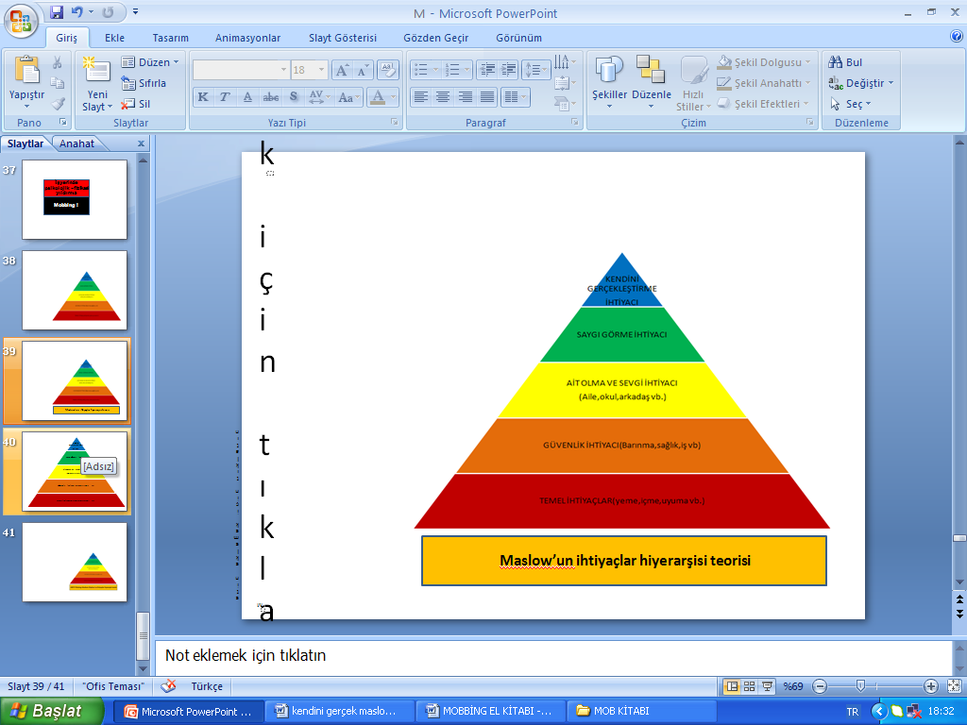
ABD’li Psikolog Abraham Maslow tarafından 1943 yılında yayınlanmış bir çalışmada ortaya atılmış ve sonrasında geliştirilmiş bir insan ihtiyaçları teorisidir.
Maslow’a göre insanların ihtiyaçları,temel ihtiyaçlardan başlayarak,kendini gerçekleştirme ile son bulan basamaklardan oluşan bir piramid oluşturur.Her bir basamak ihtiyacı tam olarak karşılandıkça bir üst basamağın ihtiyaçları istenir.Kendini gerçekleştirme ihtiyacı insanın en üst ihtiyacıdır.
KENDİNİ GERÇEKLEŞTİRME:Bir insanın sahip olduğu duygu,yetenek ,bilgi,tecrübe vb. potansiyellerini kullanarak ortaya bir eser çıkarması ve herkesin o kişiye imrenerek takdir ederek bakmasını sağlaması kişinin kendisini gerçekleştirmesi olarak tanımlanabilir.
Mobbing uygulanan bir iş yerinde ki tüm çalışanlar güvenlik ihtiyacı,sevgi ihtiyacı,saygı görme ihtiyacı ve kendini gerçekleştirme ihtiyacını karşılayamazlar.

Slide 34
ROTASYON SİSTEMİNE NASIL GEÇİŞ YAPILABİLİR ?
ROTASYON SİSTEMİNE GEÇİŞ AŞAMALARI:
1.İnanma aşaması:
Mobbing şikayetinin en fazla görüldüğü bir kurum seçilerek en az üç pilot birim seçilerek mobbing anketlerinden yararlanılarak mobbing ölçümü gerçekleştirilir. Bu birimlerde rotasyon uygulaması başlatılır, altı ay sonra tekrar mobbing ölçümü yapılarak rotasyon uygulamasının mobbing üzerine etkisi ölçümlenmiş olur.
2.Yaygınlaştırma aşaması: Eğer beklenilen başarılı sonuç alınırsa rotasyon uygulaması diğer kurum ve işyerlerinde yaygınlaştırılmaya başlanır.
3.Kurum-işyeri -devlet temel felsefesi haline getirilmesi aşaması: Rotasyon uygulamasının kurum için, işyeri için devlet için temel felsefe haline getirilmesi sağlanır. Okullarda ders kitaplarında ,toplantı,seminer,konferanslarda rotasyon uygulamasının önemi anlatılır.
4.Kanunlaştırma aşaması: Rotasyon uygulaması kurumlarda ve işyerlerinde zorunlu hale getirilir.

Slide 35

MOBBİNG OLUŞMASINI ENGELLEYEN UYGULAMALAR
ROTASYON
UYGULAMASI
YETKİLİLİK UYGULAMASI
MERKEZİ ELEKTRONİK ÇALIŞAN MEMNUNİYETİ ANKETİ UYGULAMASI
MOBBİNG ÖLÇÜM
UYGULAMASI
İDARİ BİLİMLER UYGULAMASI
‘’ECZACILAR VE ECZANELER HAKKINDA KANUN Kanun Numarası : 6197 Kabul Tarihi : 18/12/1953 Yayımlandığı R.Gazete : Tarih : 24/12/1953 Sayı : 8591 Yayımlandığı Düstur : Tertip : 3 Cilt : 35 Sayfa : 83 BİRİNCİ BÖLÜM Eczacılar Madde 1 – (Değişik: 17/5/2012-6308/1 md.) ECZACILIK; hastalıkların teşhis ve tedavisi ile hastalıklardan korunmada kullanılan tabii ve sentetik kaynaklı ilaç hammaddelerinden değişik farmasötik tipte ilaçların hazırlanması ve hastaya sunulması; ilacın analizlerinin yapılması, farmakolojik etkisinin devamlılığı, emniyeti, etkinliği ve maliyeti bakımından gözetimi; ilaçla ilgili standardizasyon ve kalite güvenliğinin sağlanması ve ilaç kullanımına bağlı sorunlar hakkında hastaların bilgilendirilmesi ve çıkan sorunların bildiriminin yapılmasına ilişkin faaliyetleri yürüten sağlık hizmetidir. Eczane açmak ve işletmek ile ecza deposu mesul müdürlüğü yapmak için eczacı olmak şarttır.’’ Bu kanuna göre eczacı ilaçla ilgili bölümlerde çalışabilir,tıbbi sarf deposunda yada ilaçla ilgili olmayan bölümlerde görevlendirilmemelidir.
YETKİLİLİK UYGULAMASI:
Birimlerde personelinin görevlendirmesi yapılırken kanunlarda belirtilmiş mesleki tanımlara uygun olarak görevlendirme yapılır. Örneğin; eczane biriminde eczacı ve eczane teknikeri görevlendirilir.
ECZANE TEKNİKERİ; ön lisans seviyesindeki eczane hizmetleri programından mezun; reçetedeki ilaçları eczacı gözetiminde hazırlayan ve eczacılık faaliyetlerine yardım eden sağlık teknikeridir. (TABABET VE ŞUABATI SAN'ATLARININ TARZI İCRASINA DAİR KANUN Ek Madde 13 – (Ek: 6/4/2011-6225/9 md.) r)) Bu kanuna göre eczane hizmetlerinde eczacıya yardımcı olarak eczane teknikeri görevlendirilmelidir.
Kanunlarda belirtilmiş mesleki tanımlara uygun olarak görevlendirme yapılmazsa, Örneğin; eczanede eczane teknikeri yerine ebe ,hemşire vb.personel görevlendirilirse yada eczacı, sarf deposunda görevlendirilirse;
1.Hata oranı artar,çünkü ebe ,hemşire vb.personel eczane teknikerinin almış olduğu ilaç eğitimine sahip değillerdir. 2. Mesleği dışında görev yapan personel zamanla asli mesleğinin bilgi ve becerilerini unutur,mesleği ile ilgili gelişmelerden haberdar olamaz,mesleğini geliştiremez. 3.Mesleği dışında görev yapan personelin motivasyonu düşer,iş verimi azalır,dolayısıyla personel kaynağı verimli kullanılmamış olur. 4.Mesleği dışında görevlendirilen personelin meslek branşında personel eksikliği oluşur. 5. Mesleği ile ilgisi olmayan işlerde çalıştırılan personel MOBBİNGE maruz bırakılmış olur.

Slide 36



MOBBİNG OLUŞMASINI ENGELLEYEN UYGULAMALAR
ROTASYON
UYGULAMASI
YETKİLİLİK UYGULAMASI
MERKEZİ ELEKTRONİK ÇALIŞAN MEMNUNİYETİ ANKETİ UYGULAMASI
MOBBİNG ÖLÇÜM
UYGULAMASI
İDARİ BİLİMLER UYGULAMASI
MERKEZİ ELEKTRONİK ÇALIŞAN MEMNUNİYETİ ANKETİ UYGULAMASI:
Kurumda çalışan tüm personel kurumunun bağlı bulunduğu üst
birimlerin düzenlediği merkezi elektronik çalışan memnuniyet
anketini bilgisayar ortamında doldurur.
MERKEZİ ELEKTRONİK ÇALIŞAN MEMNUNİYETİ ANKETİ UYGULAMASININ AVANTAJLARI
1.Üst kurumlar kendilerine bağlı alt kurumların çalışan memnuniyet oranını tek bir tuş ile gözlemleyerek ,çalışan memnuniyet oranı düşük olan kurumlarda gerekli iyileştirici faaliyetlerin yapılmasını sağlayabilir.(MOBBİNG engellenmiş olur,çalışma verimliliği artar.)
2.Kurumlarda el ile doldurulan çalışan memnuniyet anketlerinde anketi dolduran personelin şahsına yönelik sorularda ( çalıştığı birim,mesleği,yaş,cinsiyet,kaç yıldır bu kurumda çalıştığı gibi ) sorulabileceğinden dolayı anketi dolduran personelin kim olduğu kolayca tesbit edilebileceği için anketi dolduran personel çalışma ortamı ile ilgili memnuniyetsizliği var ise bunu bu ankette dile getiremez.Merkezi elektronik çalışan memnuniyet anketi bu sorunu ortadan kaldırarak anketin daha gerçekçi olmasını sağlar. 3.Kağıt israfı,zaman israfı ortadan kalkar.

Slide 37

MOBBİNG OLUŞMASINI ENGELLEYEN UYGULAMALAR
ROTASYON
UYGULAMASI
YETKİLİLİK UYGULAMASI
MERKEZİ ELEKTRONİK ÇALIŞAN MEMNUNİYETİ ANKETİ UYGULAMASI
MOBBİNG ÖLÇÜM
UYGULAMASI
İDARİ BİLİMLER UYGULAMASI
ÖRNEK MOBBİNG ÖLÇÜM ANKET FORMU
1.Mobbing hakkında bilginiz var mı?(Cevap hayırsa mobbing anlatılır.) (Evet,Hayır)
2.Çalışma hayatınız boyunca mobbinge maruz kaldınız mı? (E,H)
3.Son 3 ay içerisinde mobbinge maruz kaldınız mı? (E,H)
4.Çalışma hayatınız boyunca başka kişilerin mobbinge maruz kaldığına şahit oldunuz mu?(E,H)
5.Son 3 ay içerisinde başka kişilerin mobbinge maruz kaldığına şahit oldunuz mu? (E,H)
6.Mobbinge maruz kalmışsanız mobbingi engellemek için herhangi bir girişimde bulundunuz mu? (E,H)
7.Mobbingi engellemek için girişimde bulunmuş iseniz bu girişimden olumlu sonuç aldınız mı? (E,H)
8.Mesleğinizle ilgili birimde mi çalışıyorsunuz? (E,H)
9.Eğitim durumunuz ? İlköğretim,orta öğretim,yüksek okul,lisans,yüksek lisans,doktora 10.Mobbingi engellemek için öneriniz nedir?
MOBBİNG ÖLÇÜM UYGULAMASI:
Kurumlarda mobbing faaliyetleri,mobbing anketleri kullanılarak belirli zaman aralıklarında düzenli olarak ölçümlenir.
MOBBİNG ÖLÇÜM ANKETİNDE DİKKAT EDİLMESİ GEREKEN HUSUSLAR:
1.Anket katılacak olan personele anketin amacı anlatılır.
2.Ankete katılacak personele kişisel özellikli sorular ( yaş,cinsiyet,medeni durum,meslek,çalıştığı birim,kaç yıldır bu kurumda çalıştığı vb.) sorulmaz.
3.Ankete başlamadan önce tüm sorular ankete katılacak personele gösterilir.

Slide 38

MOBBİNG OLUŞMASINI ENGELLEYEN UYGULAMALAR
ROTASYON
UYGULAMASI
YETKİLİLİK UYGULAMASI
MERKEZİ ELEKTRONİK ÇALIŞAN MEMNUNİYETİ ANKETİ UYGULAMASI
MOBBİNG ÖLÇÜM
UYGULAMASI
İDARİ BİLİMLER UYGULAMASI
İDARİ BİLİMLER UYGULAMASI:
Kurumlarda idareci görevlendirmesi yapılırken,iktisat ve idarecilik ile ilgili eğitim almış kişiler tercih edilirse (örneğin sağlık kurumları için Sağlık Bilimleri Fakültesi Sağlık Yönetimi Bölümü mezunları ) çalışma verimliliği artar,MOBBİNG faaliyetleri azalır.
İDARİ BİLİMLER UYGULAMASININ FAYDALARI: 1.İdari bilimler mezunu idareciler idari bilimler eğitimi (işletme,muhasebe,ekonomi,yönetim bilimi,hukuk,iktisat,istatistik,insan kaynakları yönetimi,üretim yönetimi,psikoloji,kantitatif analiz)aldıkları ve asli meslekleri idarecilik oldukları için daha başarılı olurlar,çalışma verimliliği artar,MOBBİNG azalır.
2.Kurum içinden idareci olarak görevlendirilen personel kendi asli mesleğinden uzaklaşacağı için zamanla mesleği ile ilgili bilgi ve becerilerini unutur,bu uygulama bunu ortadan kaldırır.
3. Kurum içinden idareci olarak görevlendirilen personelin yaptığı iş bir başka personele verildiği için iş yükü ve personel eksikliği sıkıntısı ortaya çıkar,bu uygulama bunu ortadan kaldırır.
4.Kurum içinden idareci olarak görevlendirilen personel idarecilik görevinden alındığında kendi asli mesleğine döndüğünde mesleğini tekrar yapmakta zorlanır, bu uygulama bunu ortadan kaldırır.

Slide 39
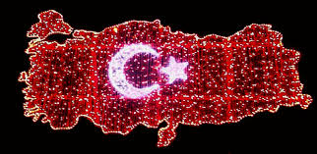


SİZCE MOBBİNGE KARŞI EN ETKİLİ UYGULAMA HANGİSİ ?
BİR ÖNERİ;
MOBBİNG ŞİKAYETİNİN EN FAZLA OLDUĞU BİR KAMU KURUMUNDA MOBBİNG ÖLÇÜMLEMESİ YAPALIM.BU KURUMDA ROTASYON UYGULAMASINI BAŞLATALIM, 6 AY SONRA BU KURUMDA TEKRAR MOBBİNG ÖLÇÜMLEMESİ YAPALIM.ROTASYON UYGULAMASININ MOBBİNG ÜZERİNE ETKİSİNİ GÖZLEMLEYELİM. DAHA HUZURLU VE DAHA GELİŞMİŞ YARINLARA ULAŞMAK DİLEĞİYLE …
İDARİ BİLİM. UYG.
MOB.ÖLÇÜM UYG.
MERKEZİ ELEKT.ANKET UYG.
YETKİLİLİK UYGULAMASI
ROTASYON UYGULAM.
T E Ş E K K Ü R L E R

